Slide 1
Периферийное устройство вывода информации –
принтер

Slide 2
Принтер -
это устройство, предназначенное для печати информации из компьютера на бумагу, или, как говорят на «компьютерном» языке, на твердый носитель.
Виды принтеров
Матричный
Струйный
Светодиодный
Лазерный
Струйный с СНПЧ
Другие виды принтеров
3-D

Slide 3
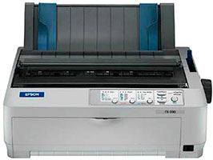
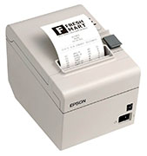
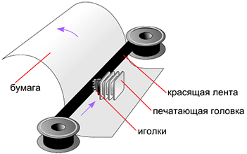
Матричный принтер
Механизм матричного принтера (старейшего из применяемых сегодня типов печатающих устройств) был изобретен японцами еще в 1964 году.
Изображение на листе создается с помощью печатающей головки, состоящей из набора иголок (матрицы), которые приводятся в движение электромагнитами.
Головка перемещается построчно вдоль листа бумаги, а иголки ударяют по нему через красящую ленту, оставляя отпечаток – точечное изображение.
В разных устройствах печатающая головка может состоять из 9, 12, 14, 18 или 24 иголок. Конечно, качество лучше там, где большее количество иголок: точек больше – изображение четче.
Матричные принтеры, хотя уже и вытеснены из офисной сферы более современными устройствами, все же используются в отдельных областях. Так, печать товарных чеков основана именно на таком принципе работы.
Низкое качество, низкая скорость печати и шумная работа.
Может работать практически в любых условиях и с любыми форматами бумаги, а «игольчатые» отпечатки не только устойчивы к трению и влаге, но и значительно усложняют подделку документов.

Slide 4
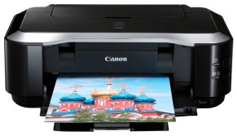
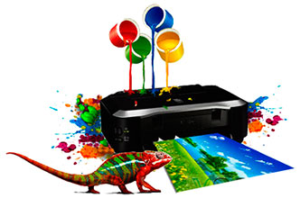
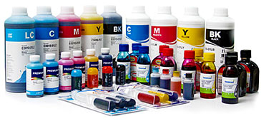
Струйный принтер
Принцип работы струйного принтера схож с действием матричного: изображение создается из точек. Только вместо головок с иголками в них используется матрица (головка), которая печатает жидкими красителями.
Печатающая головка может быть встроена в картридж с красителем или закреплена в самом устройстве (в этом случае используются сменные картриджи с чернилами, и головка при этом не демонтируется).
Принтеры со встроенной матрицей производят такие фирмы как Epson и Canon. Hewlett-Packard, Lexmark используют подход, при котором печатающая головка встроена в картридж.
Струйные принтеры различаются по типу чернил:
Чернила могут быть:
водные (используются в большинстве бытовых и офисных устройств);
масляные (применяются для промышленной маркировки);
пигментные (оптимальный вариант для получения изображений высокого качества – фото, например);
сольвентные (используются для печати наружной рекламы, плакатов, стендов, так как стойки к воде);
термотрансферные (с их помощью наносится изображение на одежду).
Есть еще спиртовые чернила, но они не получили широкого распространения, поскольку очень быстро высыхают на головке.

Slide 5
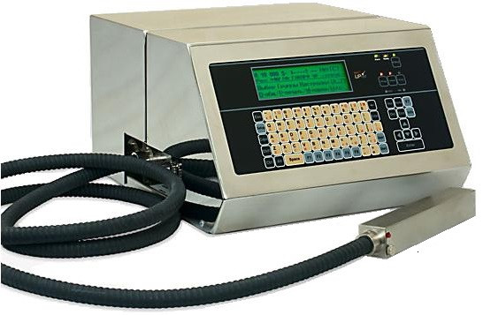
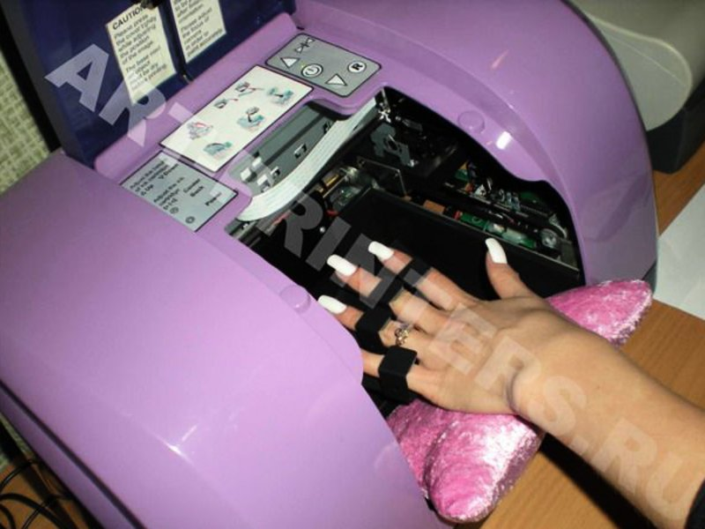
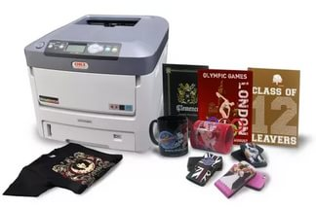
Струйные принтеры различаются по назначению.
офисные (те, что стоят в большинстве офисов, – для печати на бумаге малых форматов);
широкоформатные (применяются в области наружной рекламы);
интерьерные (для печати плакатов, стендов и прочих элементов оформления интерьера);
фотопринтеры (для печати фото);
маркировочные (из названия ясно – для маркировки разного рода деталей);
сувенирные (используются для печати на небольших предметах – дисках, телефонах, заготовках сложной формы);
маникюрные (новшество в салонах красоты – аппарат для нанесения на ногти сложного рисунка).
Офисные принтеры, как и фотопринтеры, оснащаются одной головкой на каждый цвет и имеют очень хорошую цветопередачу (особенно при постоянном использовании). Достаточно тихая работа.
Низкая скорость печати. При этом отпечатки подвержены воздействию воды, выцветают, размазываются.
Помимо этого, устройство довольно капризно: бесперебойная работа возможна только при условии регулярного печатания всеми картриджами (при длительном застое краска на головке просто засыхает).
Но главный недостаток – это высокая стоимость обслуживания. Краска в картриджах заканчивается довольно быстро, и их требуется периодически менять, а это обходится недешево.

Slide 6
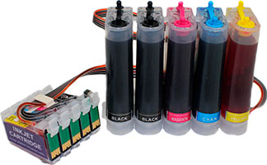
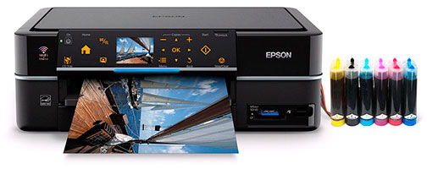
Струйный принтер с СНПЧ
СНПЧ (Система непрерывной подачи чернил)- это такая система, которая с успехом заменяет картриджи. Суть ее работы проста – чернила подаются автоматически по специальным трубочкам.
Качество печати при этом значительно улучшается, а деньги в Вашем кошельке сохраняются. Вам лишь потребуется периодически покупать краску и заливать в специальные контейнеры, а это намного дешевле, чем менять картриджи. Да и хватает чернил надолго.
Заправка СНПЧ может осуществляться самим пользователем – для этого не нужна помощь специалиста.
Если раньше установить такую систему можно было только специально (дополнительно), то сейчас в продаже уже есть принтеры со встроенной СНПЧ.
Первые модели появились еще осенью 2011 года, и это были Epson L100 и Epson L800.

Slide 7
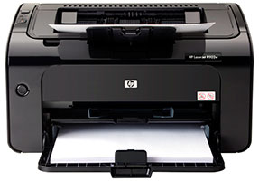
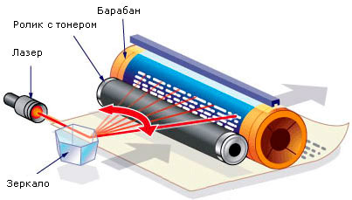
Лазерный принтер
Лазерная технология (а если быть точными, – электрографическая технология) появилась еще в 1938 году.
Главной деталью устройства является так называемый фотобарабан, который сохраняет на поверхности электрический заряд, причем он «свой» у каждой точки.
Лазерный луч, попадая на барабан, «засвечивает» отдельные точки барабана, снимая с них заряд. Управляя лучом, можно «рисовать» на барабане заряженными и незаряженными участками.
Частицы специального состава (тонер) просыпаются на барабан и прилипают только к заряженным точкам, формируя тем самым изображение. Оно и переносится на бумагу, «вплавляясь» в нее под действием высокой температуры и давления.
Такая технология дает очень хороший результат: скорость печати значительно выше, чем в струйном принтере (даже в персональном лазерном принтере – 10-20 страниц в минуту).
Качество печати тоже очень высокое, кроме того, отпечаток устойчив к трению и влаге и хорошо держит цвет.
Плюсом лазерного принтера является и его способность печатать практически на любой бумаге, не теряя при этом в качестве отпечатка.
Но, безусловно, и это устройство не идеально. Среди минусов – высокая стоимость (хотя вопрос спорный: лазерный принтер дороже струйного при покупке, но намного дешевле в обслуживании) и не всегда качественное воспроизведение цвета.
Как недостаток выделяют и краевые искажения – изменение формы букв или рисунка по краю листа (например, овальная точка). Однако эта проблема сегодня решается при помощи линз специальной формы.

Slide 8
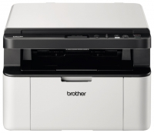
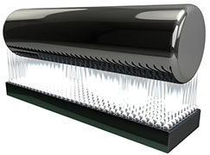
Светодиодная печать (LED)
Ответвлением лазерной технологии является светодиодная печать. Их отличие – в источнике света. Вместо одиночного лазерного луча – целая линейка светодиодов. Каждой точке в линии соответствует свой светодиод, поэтому источник света не движется, в отличие от лазерной технологии.
В этом – первое преимущество: меньше механики – выше уровень надежности. Второе преимущество – высокая скорость (от 40 страниц в минуту). Помимо этого, качество печати выше, чем у лазерного принтера, поскольку краевые искажения отсутствуют.
Однако есть у светодиодного принтера один существенный минус – высокая стоимость.

Slide 9
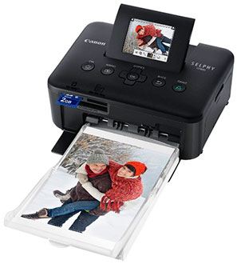
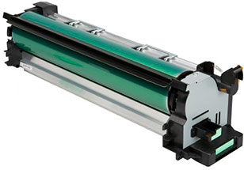
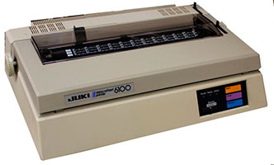
Другие виды печати
Существует множество других технологий, по каким-либо причинам не прижившихся, или тех, которые используются только в определенных сферах.
Так, сублимационные принтеры как альтернатива струйным все-таки не получили распространения в офисной печати, но успешно применяются, например, в полиграфии. Они имеют очень высокий уровень цветопередачи и качества картинки.
Барабанные принтеры тоже уже вышли из употребления, хотя скорость их работы была и остается самой высокой среди всех существующих печатающих устройств.
Название свое он получил благодаря главному элементу – барабану, равному ширине листа, с рельефным изображением букв и цифр. Барабан вращался, и в момент прохождения над листом нужного символа специальный молоточек ударял по бумаге, отпечатывая букву или цифру через красящую ленту. Распечатки такого принтера узнаваемы: их шрифт похож на шрифт пишущей машинки, со «скачущими» буквами.
Лепестковые (или ромашковые) принтеры по принципу работы схожи с барабанными, только набор букв располагался на гибких лепестках диска, который вращался.
Нужный лепесток прижимался к красящей ленте и бумаге, оставляя отпечаток. Получить цветной отпечаток можно было, поставив ленту другого цвета.

Slide 10
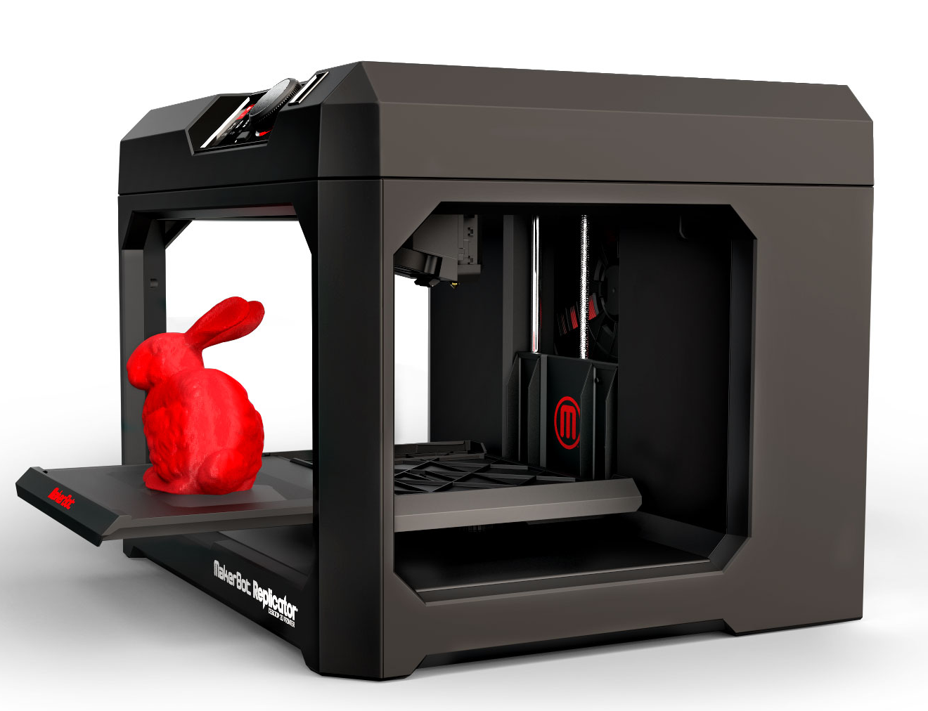
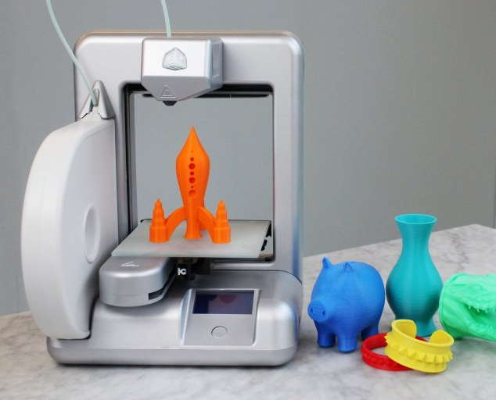
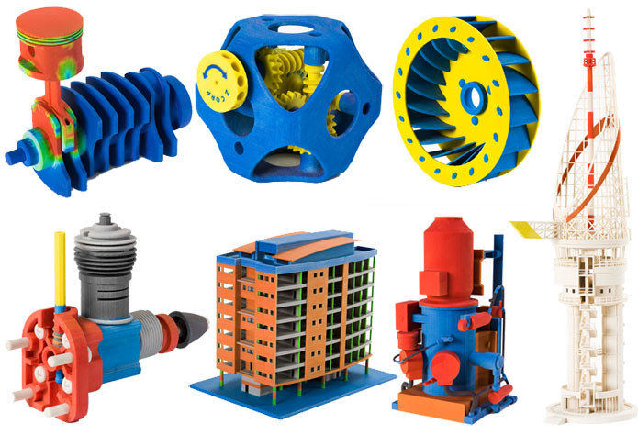
3-D принтер
В основу принципа работы 3d принтера заложен принцип постепенного (послойного) создания твердой модели, которая как бы «выращивается» из определённого материала (фотополимерные смолы, пластиковые нити, керамический порошок и металлоглина).
Существуют различные технологии трёхмерной печати. Разница между ними заключается в способе наложения слоёв изделия. Наиболее распространенными являются SLS (селективное лазерное сплетение), НРМ (наложение слоев расплавленных материалов) и SLA (стереолитиография).
Преимущества 3D печати перед ручными способами построения моделей — высокая скорость, простота и относительно небольшая стоимость.
Большая стоимость по сравнению с другими видами принтеров.

Slide 11
Контрольное задание
В MS Word создайте приведенную ниже таблицу и заполните ее. Укажите имя, фамилию, номер группы. Отчет отправьте на почту, указанную в разделе сайта «Контакты».
 | Матричный | Струйный | Лазерный
Скорость печати.
Уровень шума.
Цветная печать.
Качество печати.
Цена
2. Напишите реферат-исследование на тему «Принтер. Какой лучше». В реферате вы должны обосновать, почему выбранный вами принтер лучше других. Срок сдачи 08.12.2020 до 19.00

